Slide 1
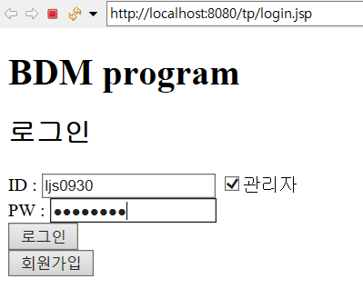
실행 후 첫 화면입니다. 로그인과 회원가입을 할 수 있으며 체크박스를 통해 관리자로 로그인할 것인지 고객으로 로그인할 것인지 정할 수 있습니다.

Slide 2
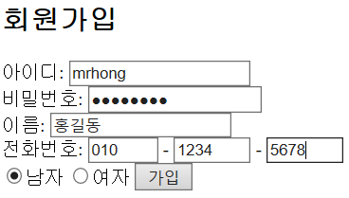
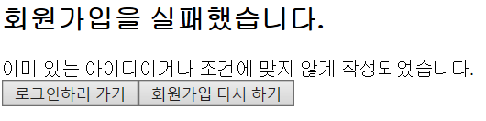
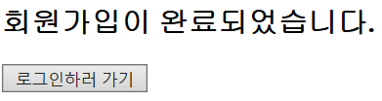
회원가입 버튼을 누르면 아이디, 비밀번호 등 입력할 수 있는 화면이 나오고 아이디가 있거나 잘못된 입력 양식인 경우 실패화면이 나타나고 로그인하러 갈 것인지 다시 회원가입을 할 것인지 버튼을 통해 정할 수 있습니다.
회원가입이 성공한 경우 로그인하러 갈 수 있는 버튼이 나옵니다.

Slide 3
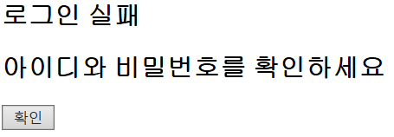
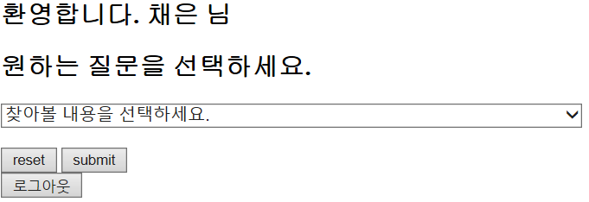
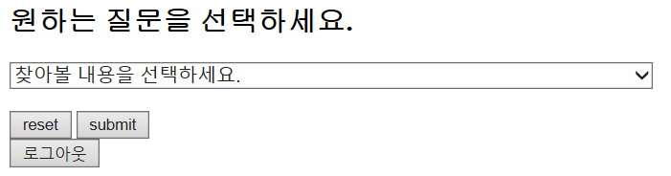
회원가입 되지 않은 아이디나 잘못된 비밀번호를 입력한 경우 로그인 실패화면이 나오고 확인버튼을 누르면 로그인 화면으로 돌아갑니다.
로그인에 성공한 경우 고객과 관리자에게 맞는 화면이 출력됩니다.

Slide 4
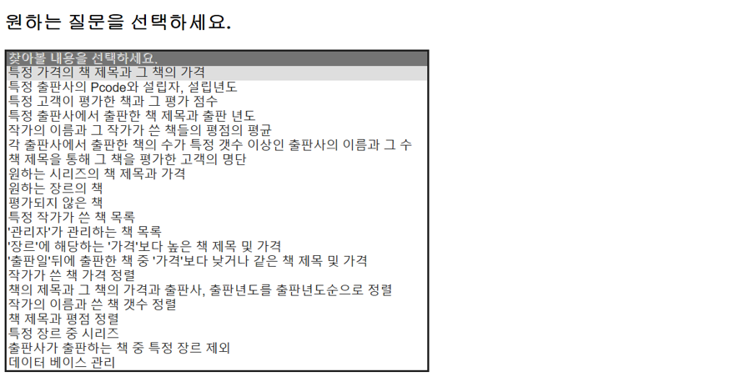
관리자 로그인 후의 첫 화면입니다. 저희가 작성한 쿼리 중에 원하는 쿼리를 선택할 수 있습니다.
선택창의 마지막 선택지를 고르면 phase 2, 3에서 작성한 기능을 사용할 수 있습니다.
로그아웃 버튼을 누르면 로그인 화면으로 돌아갑니다.

Slide 5
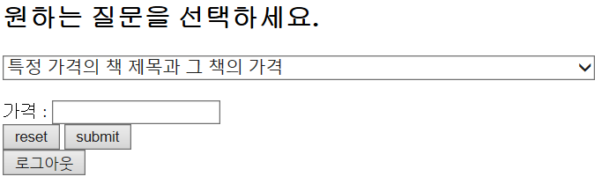
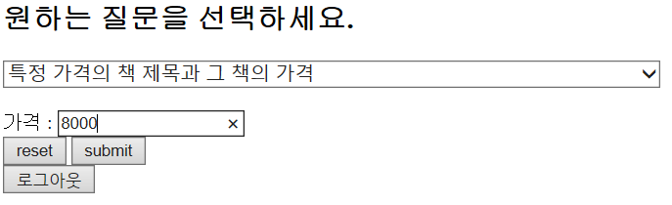
원하는 쿼리를 선택하게 되면 그 쿼리에 해당하는 원하는 조건을 입력할 수 있는 텍스트가 나오고 자신이 원하는 조건을 입력 후 ‘submit’ 버튼을 누르면 결과창으로 넘어갑니다.

Slide 6
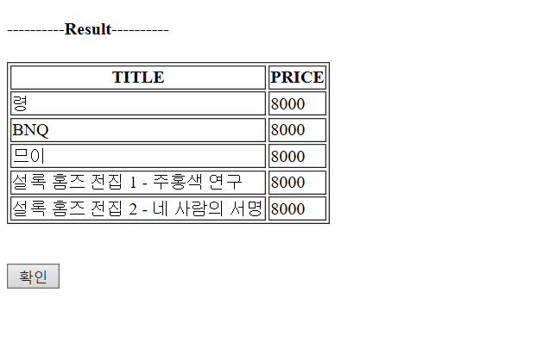
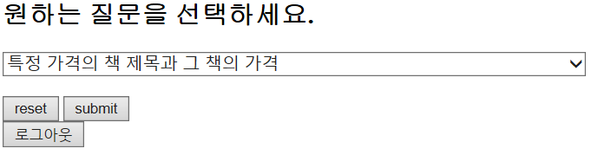
원하는 결과를 확인 후 ‘확인’ 버튼을 누르면 첫 화면으로 돌아 갈수 있습니다.
돌아가면 반드시 ‘reset’ 버튼으로 상태를 초기화로 만들어 주어야 다시 이용이 가능합니다.

Slide 7
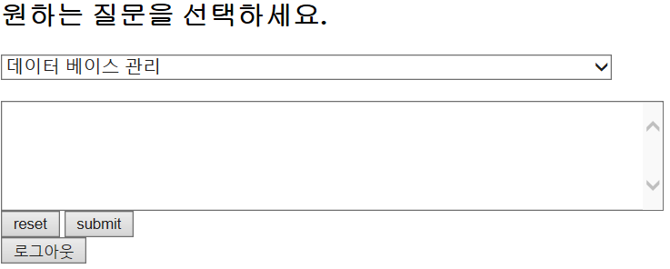
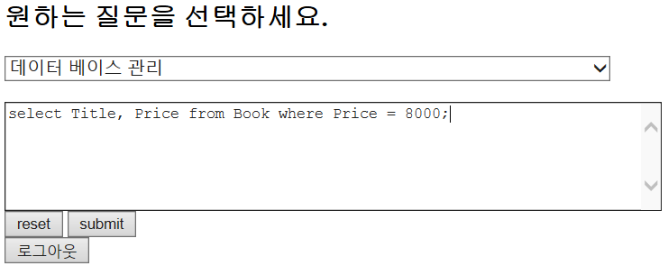
선택창의 마지막 선택지를 고르면 그림과 같이 textarea가 나오고 이 곳에 원하는 DML를 입력하고 ‘submit’ 버튼을 눌러 원하는 결과를 보거나 데이터베이스를 관리할 수 있습니다.

Slide 8
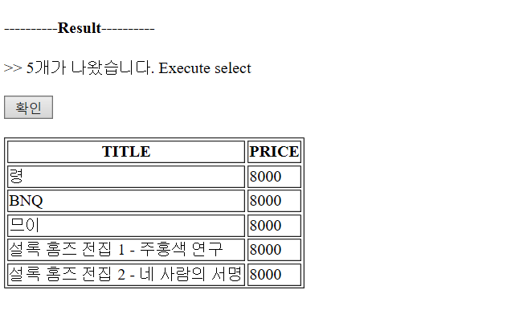
마찬가지로 원하는 결과를 확인 후 ‘확인’ 버튼을 누르면 첫 화면으로 돌아 갈수 있고 다시 이용하려면 ‘reset’ 버튼으로 상태를 초기화로 만들어 주어야 합니다.

Slide 9
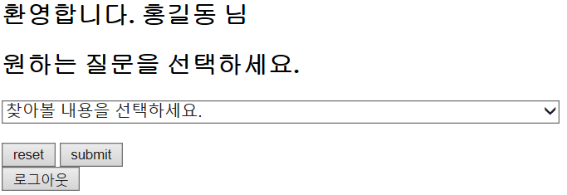
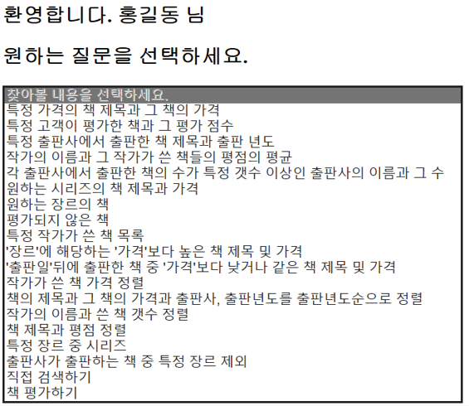
고객으로 로그인 할 시 화면입니다. 관리자와 마찬가지로 쿼리를 사용할 수 있으나 고객의 개인정보가 들어간 쿼리나 데이터베이스 관리할 때 쓰이는 쿼리는 사용할 수 없습니다.

Slide 10
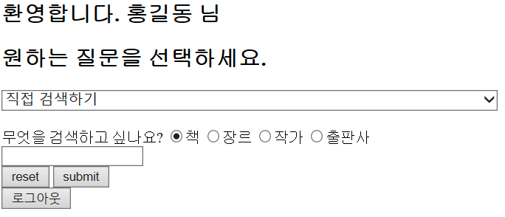
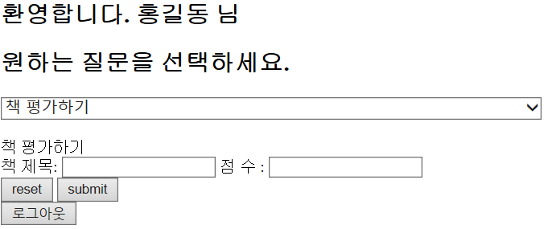
관리자와 다르게 마지막 선택지가 고객이 원하는 책의 정보를 직접 검색하는 것과 책을 평가하는 것입니다.

Slide 11
Phase 3와의 기능 차이점
Phase 3에서 만들었던 기능에서 JSP로 구현하기 힘든 기능들이 생략되었습니다.
먼저, 사용자명과 비밀번호를 입력하여 원하는 데이터베이스에 접근하는 기능을 없애고 사용자명을 BDM, 비밀번호를 bdm으로 고정하였습니다.
다음으로 여러 DML들을 한꺼번에 처리 할 수 있었던 기능이 HTML에서 한 DML로 읽는 문제가 발생하여 이 기능 또한 없앴습니다.
위의 기능은 관리자만 사용할 수 있는 기능이라서 고객이 검색할 수 있는 기능과 평가 기능을 추가하였습니다.

